Slide 1
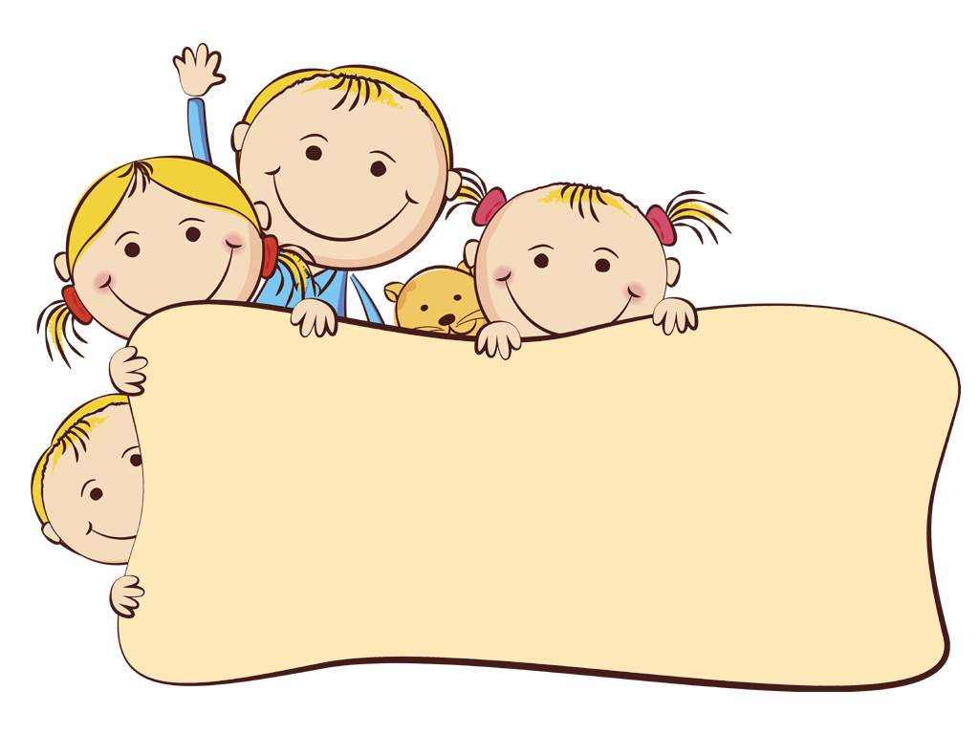
Unité 1. Leçon 8.
Thème: Travail de contrôle

Slide 2
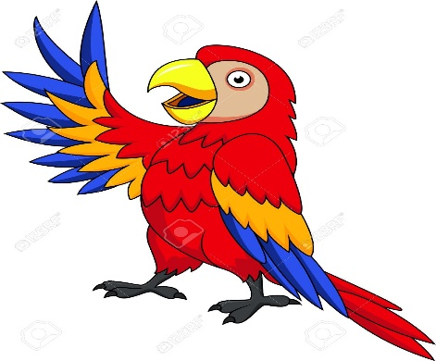
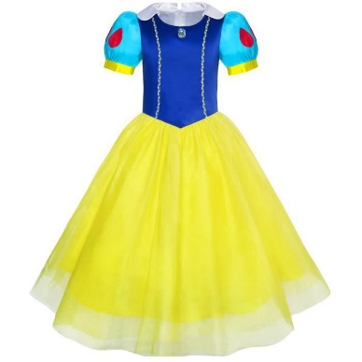
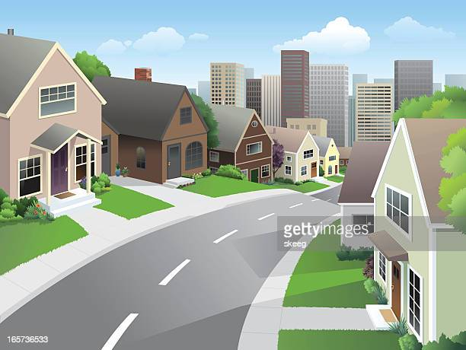


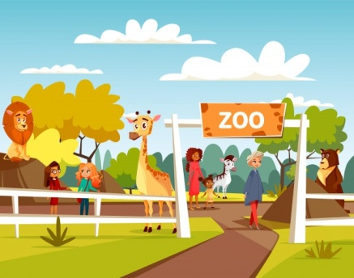
Les lettres A,O,U,R, E, I, Y, Z
Associez les mots avec les images
une rue
un ara
une robe
un Zoo
l’or
un yoyo

Slide 3
Completez les mots. (p, b, l, k, n, t)
une __une un __ull le cha__eau la __oule
un __ama un __ez le __ableau le __allоn
un __imono

Slide 4
Completez les mots. (p, b, l, k, n, t)
une l'une un __ull le cha__eau la __oule
un __ama un __ez le __ableau le __allоn
un __imono

Slide 5
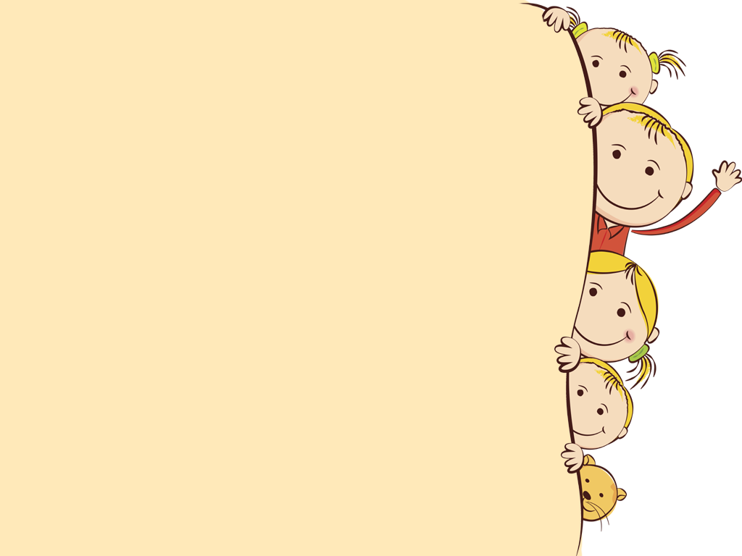
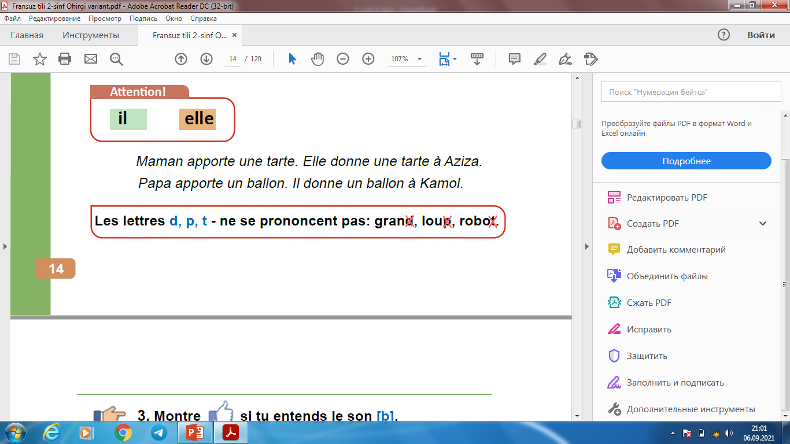
Il - он
Elle - она

Slide 6
Remplacez les mots soulignés par il ou elle.
Aziz porte un pull. ……….porte un pull.
Kamola dessine une balle. …….dessine une balle.
Léa adore le sport. ………adore le sport.
Anvar a un vélo. ……… a un vélo.

Slide 7
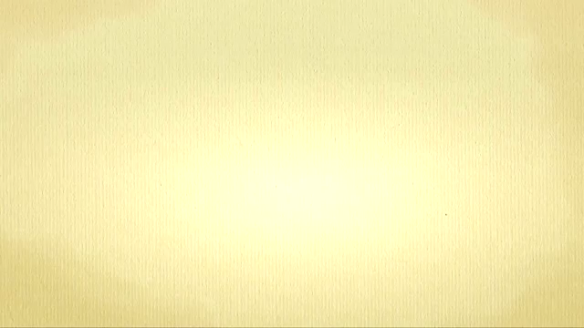
Ecoutons et chantons

Slide 8
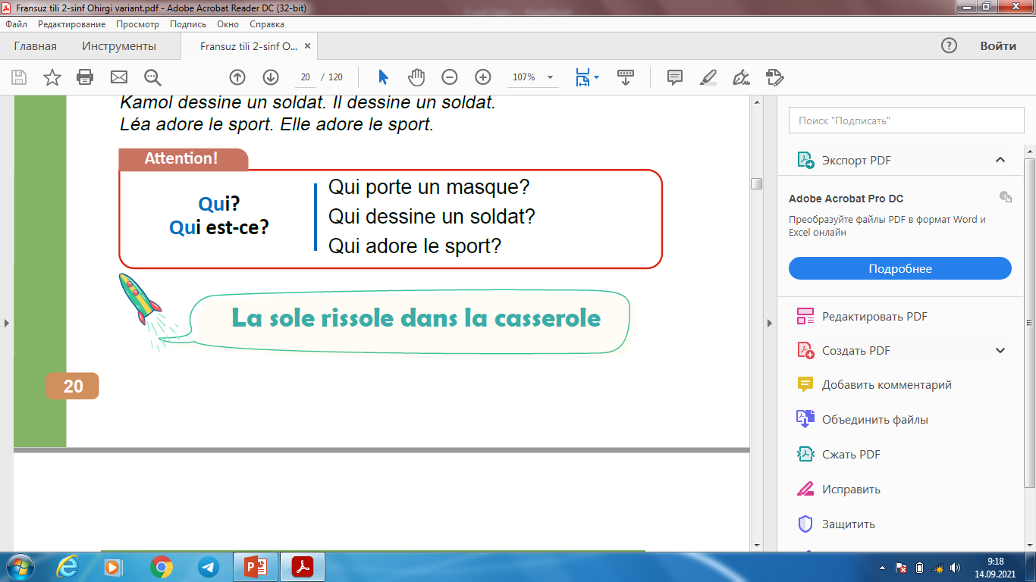
Un peu de grammaire:

Slide 9
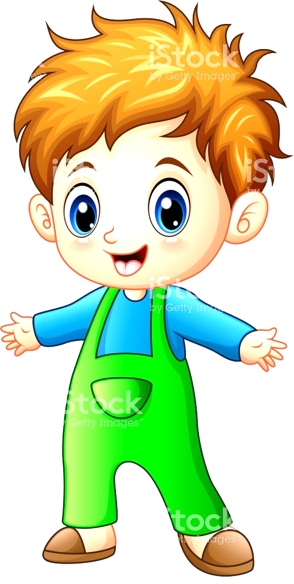
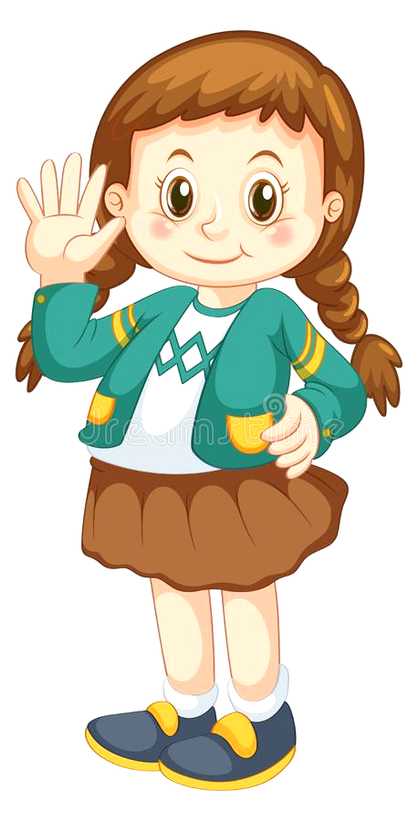
Qui est-ce?
Marc porte un pull. ……….porte un pull.
Emma dessine une balle. …….dessine une balle.
C’est Marc.
C’est Emma

Slide 10
Marc porte un pull. Qui porte un pull?
Emma dessine une balle. Qui dessine une balle?
Anvar est professeur. Qui est professeur?

